Slide 1


Сквозь Линзу. ПО для построение изображения в тонкой линзе

Slide 2
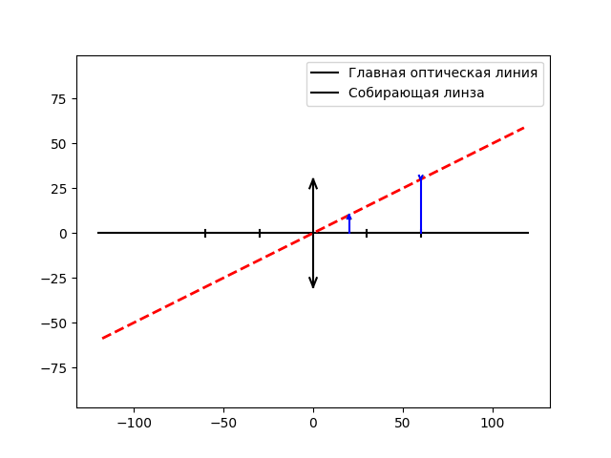
Принцип работы прост:
Задаем какая у нас линза
Передаем значение F
Передаем значение d
4.Передаем значение h
На картинке представлен пример, когда линза собирающая, F = 30
d= 20, h =10

